Slide 1
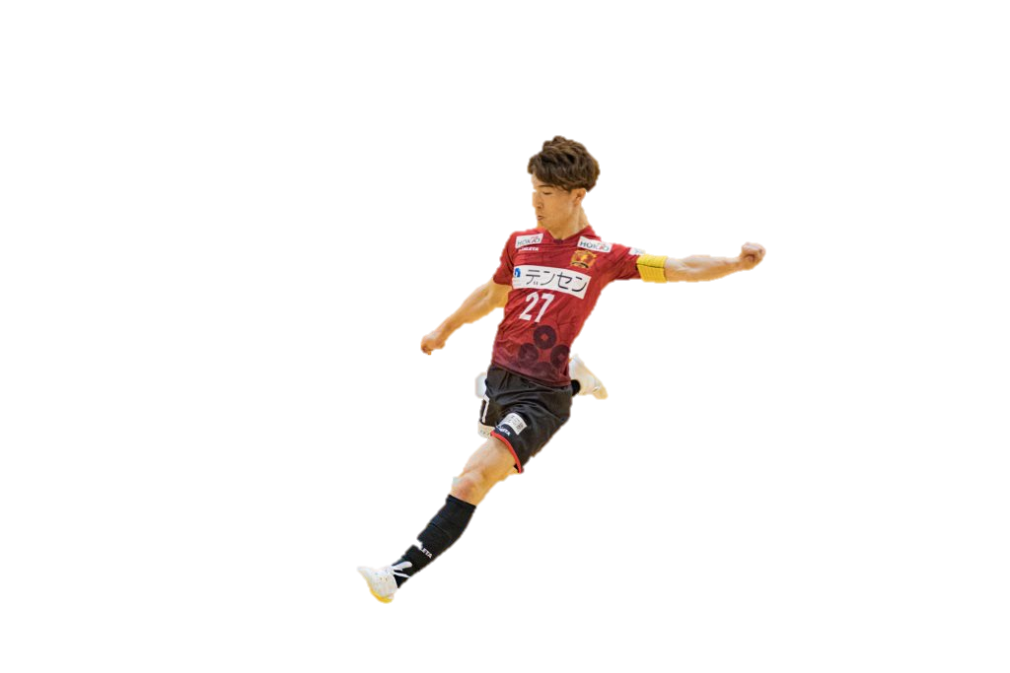
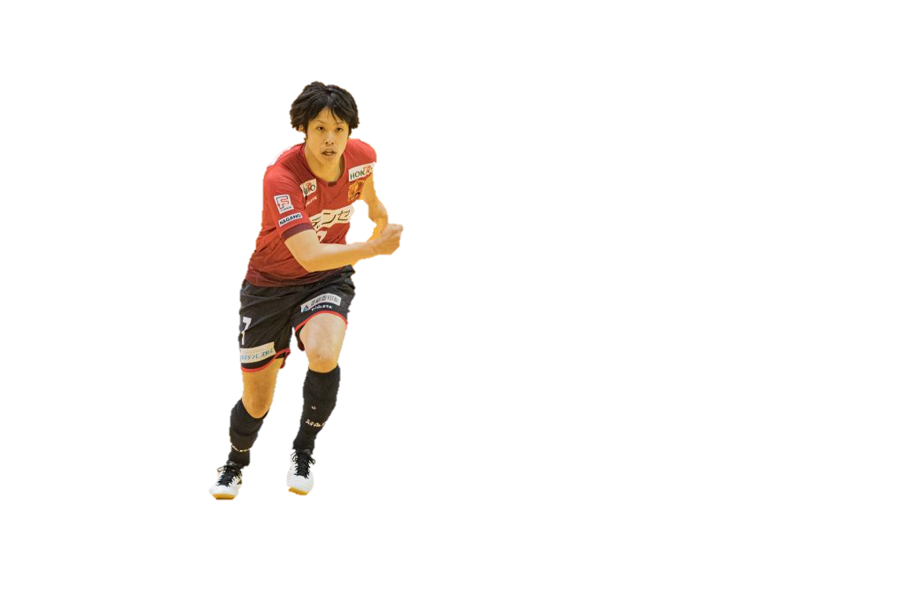
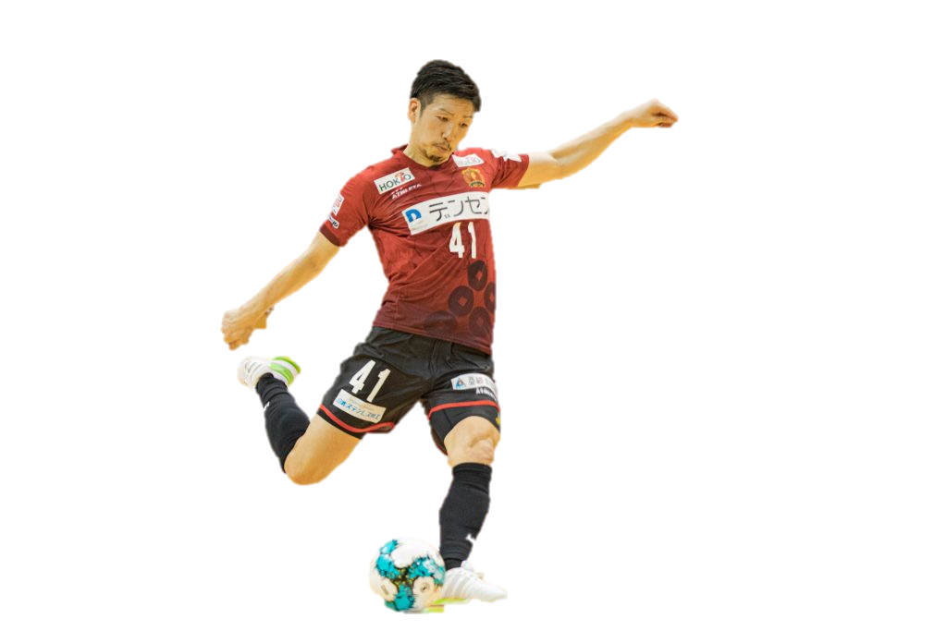
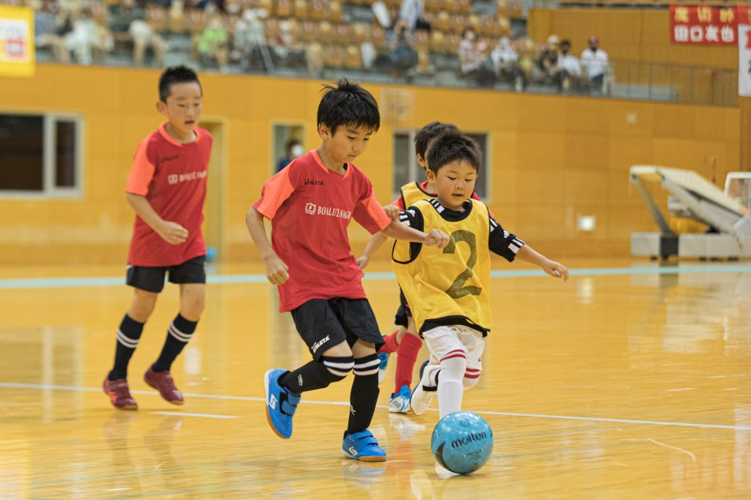
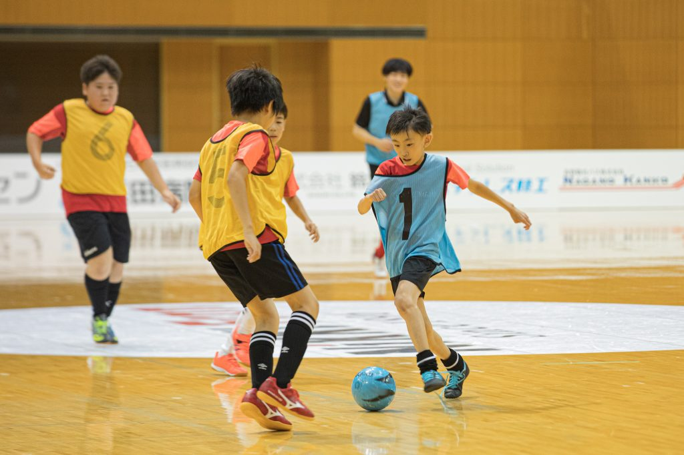
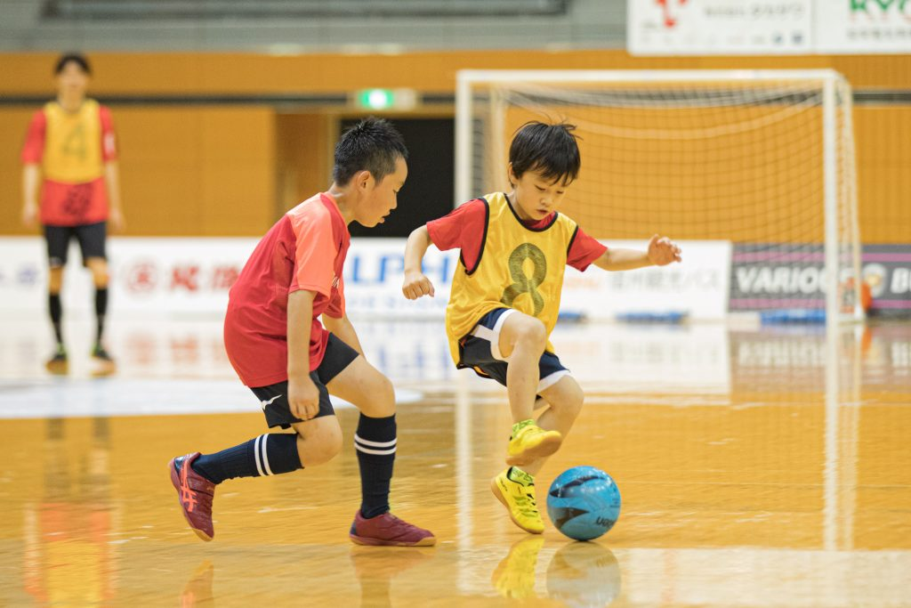
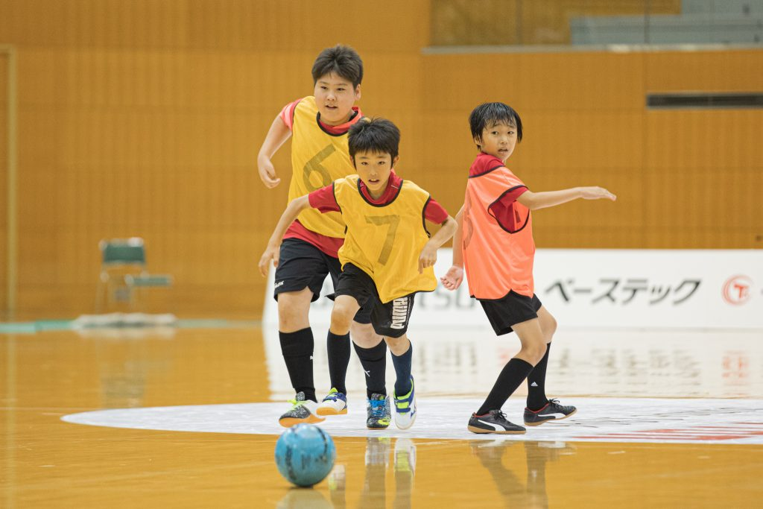
ボアルース長野フットサルスクール
～ボアルース長野の選手と一緒に練習しよう～
※無料体験実施中！
日にち | 名称 | 場所 | 参加選手
8月18日（水） | 真島スクール | ホワイトリングメインアリーナ | 27 有江哲平
9月27日（月） | 須坂スクール | 須坂温泉古城荘 | 5 青山竜也
9月27日（月） | 南長野スクール | 南長野運動公園体育館（信州新町スクールと共同開催） | 41 米村尚也
9月27日（月） | 信州新町スクール | 南長野運動公園体育館（南長野スクールと共同開催） | 7 坂井佑駿
9月30日（木） | 北部スクール | 北部スポーツ・レクレーションパーク | 1 矢内大介
ボアルース長野スクール

